Slide 1
Immutability that doesn’t make you sick
Aleksandr Kugushev
Notes:
01: Представиться. Рассказать о источниках мудрости в IT

Slide 2
The Codless Code. Case 15 Immutability
A novice was recently arrived from the Temple of Three Stones where only C was used. He was new to the ways of Java, and soon stumbled upon the immutability of Strings.
“I wish only to convert the contents of this field to mixed case!” he cried. “Yet this requires the construction of a StringBuffer and a new String subsequently, with many untouched characters copied twice between them! For what purpose were Strings designed thus?”
A learned sister heard, and advised him: “The brass coin passed from hand to hand may still be exchanged on the morrow; not so the egg.” The novice was enlightened.
Notes:
Послушник недавно прибыл из Храма Трёх Камней, где используется только язык C. Он был новичком в Java и вскоре наткнулся на неизменяемость строк. “Я хочу только поменять содержимое этого поля!” - воскликнул он. “Но для этого требуется создать объект StringBuffer и, впоследствии, новый объект String, дважды копируя множество нетронутых символов между ними! С какой целью были разработаны такие строки?” Учёная сестра услышала его и посоветовала: “Медную монету, передаваемую из рук в руки, всё ещё можно обменять на другой день, но только не яйцо”. И послушник просветился.

Slide 3
Plan
Advantages of using immutable entities and collections
Techniques to make entities immutable
How to make changes to immutable entity
Myths about immutable collections

Slide 4
Why?
Avoiding unexpected changes in huge code base
In memory cache
Multithreading
Snapshot semantic
Notes:
06-11: Рассмотрим основные примеры, когда неизменяемые сущности и структуры данных сильно облегчают жизнь. DEMO. (метод GetSomething with side effects)

Slide 5
Avoiding unexpected changes in huge code base
Result GetResult(Entity entity)
{
/* a lot of code */
var name = GetEntityName(entity);
/* a lot of code */
return LoadResult(name);
}
public string GetEntityName(Entity entity)
{
/* a lot of code */
entity.Name = $"Name: {entity.Name}";
/* a lot of code */
return entity.Name;
}

Slide 6
In memory cache
private static readonly Cache cache;
void DoSomething()
{
/* a lot of code */
var entity = cache.Cached(GetEntity);
/* a lot of code */
entity.Name = "Hello World!";
}
Entity GetEntity() { /*---*/ }

Slide 7
Multithreading and snapshot semantic
public Entity Entity { get; }
void DoSomething()
{
var entity = Entity;
Console.WriteLine(Entity.Name);
Console.WriteLine(entity.Name);
/* a lot of code */
Console.WriteLine(Entity.Name);
Console.WriteLine(entity.Name);
}
/*---*/
void UpdateEntityName(string name)
{
Entity.Name = name;
}

Slide 8
Immutable entities
Records
Constructor
Builder
Wrapper
Immutable interface
Notes:
Сказать про статическую типизацю

Slide 9
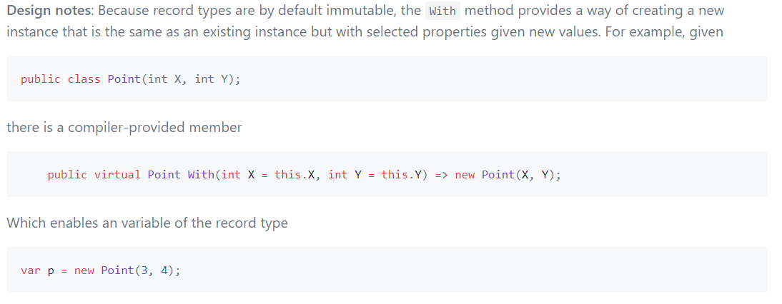
Records
Notes:
13: В C#8 нас ждут records.

Slide 10
Constructor
class Bicycle
{
public Bicycle(int id, string name)
{
Id = id;
Name = name;
}
public int Id { get; }
public string Name { get; }
}
Notes:
14: Самый простой вариант. Но он не идеален. Deserialization, a lot of arguments

Slide 11
The Codless Code. Case 15 Immutability
Soon the novice was defining all his classes to be immutable. Not one property could be modified: a new instance had to be created with the necessary changes. His constructors were sometimes astonishingly large and complex.
The Java master was told of this, and said: “Let the form of an egg be cast in brass, and given to the nun to breakfast upon.”
In this manner was the nun charged with correcting the novice.
Notes:
Вскоре послушник стал определять все классы неизменяемыми. Ни одно свойство нельзя было менять: только при создании нового экземпляра можно было делать необходимые изменения. Его конструкторы иногда были удивительно большими и сложными.Учитель Java узнал об этом и сказал: “Пусть яйцо отольют из меди подадут монахине на завтрак.”Таким образом была наказана монахиня за свой совет послушнику.

Slide 12
Constructor ☹
class Car
{
public Car(int id, string model, string modelFull, string mark, int certificate, int issuerId,
string issuePlace, DateTime issueDate, IReadOnlyList<IOwner> owners)
{
Id = id;
Model = model;
ModelFull = modelFull;
Mark = mark;
Certificate = certificate;
IssuerId = issuerId;
IssuePlace = issuePlace;
IssueDate = issueDate;
Owners = owners;
}
/*…*/
}
Notes:
Сериализация + Entity Framework

Slide 13
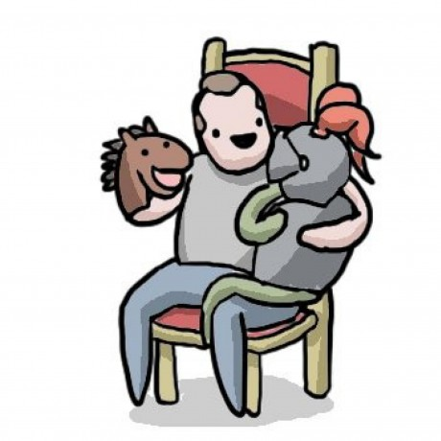
Builder
class Bicycle
{
public Bicycle(Builder builder)
{
Id = builder.Id;
Name = builder.Name;
}
public int Id { get; }
public string Name { get; }
public class Builder
{
public int Id { get; set; }
public string Name { get; set; }
}
}
Notes:
19: Второй паттерн – Builder. Не буду на нем задерживаться на долго, так как Джон скит очень подробно его описал год назад.

Slide 14
Builder ☹
class Car
{
public Car(Builder builder)
{
Id = builder.Id;
Model = builder.Model;
ModelFull = builder.ModelFull;
Mark = builder.Mark;
Certificate = builder.Certificate;
IssuerId = builder.IssuerId;
IssuePlace = builder.IssuePlace;
IssueDate = builder.IssueDate;
Owners = builder.Owners;
}
/*---*/
public int Id { get; }
public string Model { get; }
public string ModelFull { get; }
public string Mark { get; }
public int Certificate { get; }
public int IssuerId { get; }
public string IssuePlace { get; }
public DateTime IssueDate { get; }
public IReadOnlyList<IOwner> Owners { get; }
public class Builder
{
public int Id { get; set; }
public string Model { get; set; }
public string ModelFull { get; set; }
public string Mark { get; set; }
public int Certificate { get; set; }
public int IssuerId { get; set; }
public string IssuePlace { get; set; }
public DateTime IssueDate { get; set; }
public IReadOnlyList<IOwner> Owners { get; set; }
}
}

Slide 15
Wrapper
class Wrapper<T>
{
public Wrapper(T entity)
public V Get<V>(Func<T, V> getter);
}
Notes:
20-22: Мы можем обернуть наш изменяемый класс неизмеяемым врапером. Не рекомендую писать велосипед, есть отличная реализация.

Slide 16
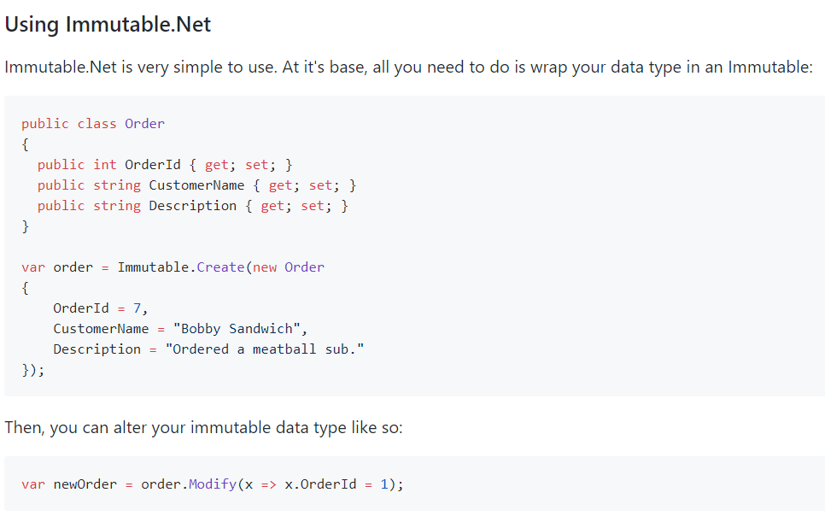
github.com/mattnischan/Immutable.Net

Slide 17
Wrapper: Example
class Credentials<T>
{
/*MUTABLE LEGACY*/
}
class Address
{
/*MUTABLE LEGACY*/
}
class BirthInformation
{
/*MUTABLE LEGACY*/
}
class Owner
{
public Owner(int id, Credentials<RealEntity> credentials, Address address, BirthInformation birthInformation)
{
Id = id;
Credentials = Immutable.Create(credentials);
BirthInformation = Immutable.Create(birthInformation);
Address = Immutable.Create(address);
}
public int Id { get; }
public Immutable<Credentials<RealEntity>> Credentials { get; }
public Immutable<Address> Address { get; }
public Immutable<BirthInformation> BirthInformation { get; }
}

Slide 18
Immutable interface
interface IBicycle
{
int Id { get; }
string Name { get; }
}
class Bicycle : IBicycle
{
public int Id { get; set; }
public string Name { get; set; }
}
Notes:
22-27: DEMO – подробное описание с примерами десериализации и явного применения интерфейса. Deserialization, Dto, EntityFramework. Bonus: splitting interfaces per bounded contexts

Slide 19
Immutable interface ☺
interface ICar
{
int Id { get; }
string Model { get; }
string ModelFull { get; }
string Mark { get; }
int Certificate { get; }
int IssuerId { get; }
string IssuePlace { get; }
DateTime IssueDate { get; }
IReadOnlyList<IOwner> Owners { get; }
}
class Car: ICar
{
public int Id { get; set; }
public string Model { get; set; }
public string ModelFull { get; set; }
public string Mark { get; set; }
public int Certificate { get; set; }
public int IssuerId { get; set; }
public string IssuePlace { get; set; }
public DateTime IssueDate { get; set; }
public IReadOnlyList<IOwner> Owners { get; set; }
}

Slide 20
Advantages
Compile time validation
Mutable and immutable states of an entity
Native deserialization support
Native Entity Framework support
Specification via Expression<Predicate<Entity>>

Slide 21
The Codless Code. Case 96 Stateless
It is the duty of every monk to call upon master Kaimu at least once during their time at the temple. When the master opens his door the monk must bow and ask: “What is the great joy of stateless services?”
Without fail master Kaimu will reply: “Ten thousand guests fed by a single grain of rice.”
The monk must then ask: “And what is the great sorrow?”
Kaimu will reply: “The great sorrow of what?”
Notes:
Каждый монах должен позвать учителя Кайму как минимум раз за время пребывания в храме. Когда учитель откроет дверь, монах должен поклониться и спросить: “Какой большой плюс у сервисов без состояния?” Кайму наверняка ответит: “Десять тысяч гостей кормятся одним зерном риса”. Затем монах должен спросить: “А какой большой минус?” Кайму ответит: “Большой минус у чего?”

Slide 22
With pattern
class Bicycle
{
// …
public Bicycle WithName(string value)
{
return value == Name
? this
: new Bicycle(Id, value);
}
}
Notes:
29: Данный паттерн достаточно активно используется повсеместно. Рассказать про общий принцип.

Slide 23
Anti-pattern “With builder”
public ICar With(Action<Car> builder)
{
var clone = (Car)MemberwiseClone();
builder(clone);
return clone;
}
Notes:
30-32: DEMO Показать, как желание сделать with обощенным (если у нас есть builder или mutable implementation) может привести к изменению состояния системы или накладным расходам.

Slide 24
Dangerous “With builder”
class Car : ICar
{
public Owner CurrentOwner { get; set; }
public IEntity With(Action<Car> builder)
{
var clone = (Car)MemberwiseClone();
builder(clone);
return clone;
}
}
class Owner : IOwner
{
public string Name { get; set; }
}
void Test_SellCar()
{
ICar car = new Car
{
CurrentOwner = new Owner
{
Name = "Aleksandr Kugushev"
}
};
ICar soldCar = car.With(e
=> e.CurrentOwner.Name = "Jon Skeet");
Assert.Equal(
"Aleksandr Kugushev",
car.CurrentOwner.Name);
}

Slide 25
Myth 1: Immutable collections are useless
class Car
{
// ...
public IReadOnlyList<IOwner> Owners { get; private set; }
public Car AddItems(IOwner owner)
{
return new Car
{
Owners = Owners.Append(owner).ToList()
};
}
}
Notes:
33-34: Рассмотрим пример, когда в нашей неизменяемой сущности мы хотим добавить элемент в коллекцию.

Slide 26
Immutable collections
Instead of comparing immutable collections with a mutable collection we should consider it as an alternative to using mutable collections in an immutable way.
Notes:
35: Рассказать что immutable collections нужны не тогда, когда у нас есть изменяемые колелкции, а тогда, когда мы их используем в неизменяемом стиле

Slide 27
Myth 2: We should use Immutable collections everywhere
 | Mutable (amortized) | Mutable (worst case) | Immutable
Stack.Push | O(1) | O(n) | O(1)
Queue.Enqueue | O(1) | O(n) | O(1)
List.Add | O(1) | O(n) | O(log n)
HashSet.Add | O(1) | O(n) | O(log n)
SortedSet.Add | O(log n) | O(n) | O(log n)
Dictionary.Add | O(1) | O(n) | O(log n)
SortedDictionary.Add | O(log n) | O(n log n) | O(log n)
Notes:
42: Обратить внимение на сложность выполнения некоторых операций

Slide 28
Benchmark: Append
Mean: 1,193.7 ns
Mean: 365.9 ns
[Benchmark]
object List_Add()
{
return BigList
.Append(42)
.ToList()
.AsReadOnly();
}
[Benchmark]
object ImmutableList_Add()
{
return BigImmutableList
.Add(42);
}

Slide 29
Benchmark: Select
Mean: 133,267.5 ns
Mean: 276,739.8 ns
[Benchmark]
object List_Select()
{
return BigList
.Select(i => i.ToString())
.ToList();
}
[Benchmark]
object ImmutableList_Select()
{
return BigImmutableList
.Select(i => i.ToString())
.ToImmutableList();
}

Slide 30
Benchmark: Where
Mean: 3,990.8 ns
Mean: 74,251.9 ns
[Benchmark]
object List_Where()
{
return BigList
.Where(i => i < 100)
.ToList();
}
[Benchmark]
object ImmutableList_Where()
{
return BigImmutableList
.Where(i => i < 100)
.ToImmutableList();
}

Slide 31
Benchmark: Dictionary Get
Mean: 20.47 ns
Mean: 109.25 ns
[Benchmark]
object Dictianary_Get()
{
return Big[42];
}
[Benchmark]
object ImmutablDictionary_Get()
{
return BigImmutable[42];
}

Slide 32
Benchmark: New Dictionary Set
Mean: 35,392.16 ns
Mean: 4,628.17 ns
[Benchmark]
object Dictianary_Set()
{
var newDict =
new Dictionary<int, string>(Big);
newDict[42] = "123";
newDict.Add(Count + 1, "new");
return newDict;
}
[Benchmark]
object ImmutableDictionary_Set()
{
var newDict = BigImmutable
.SetItem(42, "123");
return newDict
.Add(Count + 1, "new");
}

Slide 33
All benchmarks
Method | Count | Mean | Error | StdDev
List_Add | 1000 | 1,193.7 ns | 28.018 ns | 31.14 ns
ImmutableList_Add | 1000 | 365.9 ns | 7.324 ns | 11.18 ns
List_Select | 1000 | 133,267.5 ns | 3,220.017 ns | 3,445.381 ns
ImmutableList_Select | 1000 | 276,739.8 ns | 5,488.651 ns | 10,705.193 ns
List_Where | 1000 | 3,990.8 ns | 54.505 ns | 50.984 ns
ImmutableList_Where | 1000 | 74,251.9 ns | 896.101 ns | 838.214 ns
Dictianary_Get | 1000 | 20.47 ns | 0.3230 ns | 0.3021 ns
ImmutableDictionary_Get | 1000 | 109.25 ns | 1.9552 ns | 1.5265 ns
Dictianary_Set | 1000 | 35,392.16 ns | 714.6436 ns | 668.4780 ns
ImmutableDictionary_Set | 1000 | 4,628.17 ns | 32.1994 ns | 30.1194 ns
Notes:
43-44: DEMO Показать примеры кода бенчмарков и их результаты. Не забыть про ImmutableArray

Slide 34
Useful presentations and articles
Jon Skeet — The changing state of immutability C#
Msdn blog:
Immutability in C# Part One
Immutability in C# Part Two
Functional C#: Immutability
Functional Programming In-Depth (12) Immutability, Anonymous Type, and Tuple
Notes:
05: Год назад Джон Скит уже рассказывал про неизменяемость, более того, существует множество статей. Тем не менее, до сих пор многие со скептицизмом относятся к подобному подходу.

Slide 35
Conclusion
Notes:
45: Заключение

